Slide 1
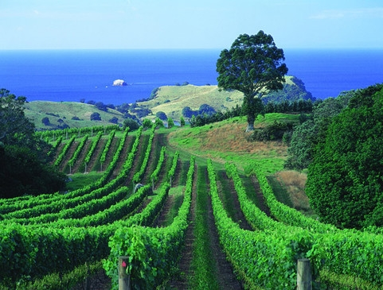
Sommar viner
Vinprovning 22.4.2016
Handelsgillet i Helsingfors

Slide 2
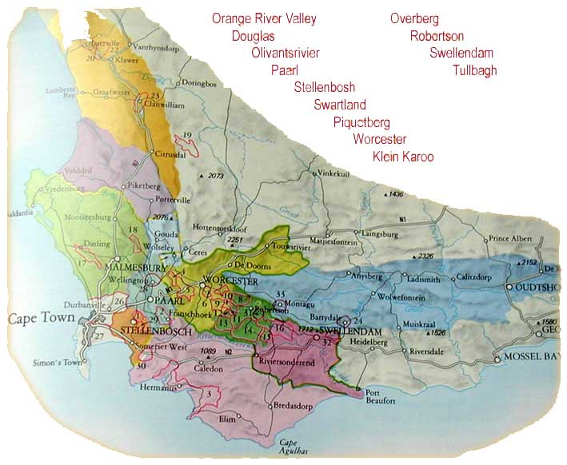
Sydafrika

Slide 3
Pongrácz Méthode Cap Classique Rosé Brut 14,99€
Mycket torr, hög syra, citruskaraktär, hallonkaraktär, mogna rödvinbärstoner, svagt rostad, Rosé
.
Cave de Pongrácz, WO Western Cape
Tillverkning:
Kalljäsning i ståltankar. Efter den första jäsningen sker malolaktisk jäsning som ger ett mildare och rundare vin. Vinet genomgår sedan en jäsning i flaskan enligt den klassiska champagnemetoden. Det vilar på jästfällningen i två år. Druvor; Pinot Noir och Chardonnay.
Varunummer: | 520977
Alkohol: | 12,0 %
Extrakt: | 27 g/l
Syror: | 6,0 g/l
Socker: | 9 g/l

Slide 4
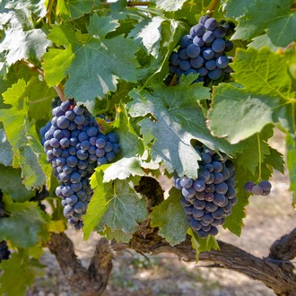
Kvällens viner
1. Pongrácz rosé Brut NV
2. Santa Julia Viognier 2015
3. Erràzuriz Sauvignon Blanc 2015
4. Domaine Houchart, Rosé 2015
5. J.Drouhin Moulin-à-Vent 2014
6. Quinta das Setencostas 2012

Slide 5
Bodegas Santa Julia, Mendoza

Slide 6
Santa Julia Organica Viognier 2015 Argentina 8,40€
Varunummer: | 571237
Alkohol: | 13,0 %
Extrakt: | 22 g/l
Syror: | 6,0 g/l
V
Torr, hög syra, mogen citruston,
lätt fruktighet, svag blommighet, kryddig

Slide 7
Erràzuriz Single Vinyard Sauvignon Blanc, Chile 2015
Torr, hög syra, mogen citruston, lätt ton av passionsfrukt, inslag av svartvinbärsblad, örtig, mineralig
Varunummer: | 579777
Alkohol: | 13,5 %
Syror: | 6,0 g/l
Energi: | 70 kcal / 100 ml

Slide 8
Erràzuriz

Slide 9
Provence

Slide 10
Provence, Aix-en-Provence

Slide 11
Domaine Houchart Rosé 2015 12,99€
Torr, medelhög syra, bärig, aromrik
Varunummer: | 935577
Alkohol: | 13,5 %
Extrakt: | 20 g/l
Syror: | 5,7 g/l

Slide 12
Domaine Houchart, Rosé
Provence Tradition Rose Côtes de Provence Tasting notes : Salmon pink. Strawberries, red berries. Lively and fresh, with citrus fruit aromas and plenty of fulness Food matching : 10-12° with seafood, fish or cheese soufflés Terroir : Clay and limestone soils, rough-textures, formed from the decomposition of the mother rock from the surounding mountains. Winemaking : Pneumatic pressing. Settling at 10°. Stainless stell vats at 18° GRAPES VARIETIES : 4 grapes varieties : Cabernet-sauvignon - Cinsault - Grenache - Syrah

Slide 13
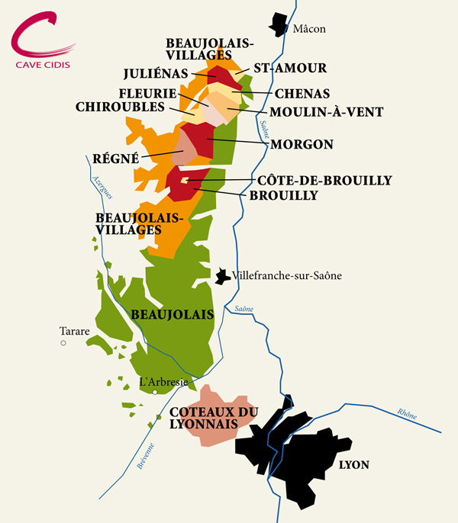
Beaujolais

Slide 14
Joseph Drouhin Moulin-á-Vent 2014 - 14,99€
Medelfyllig, medelhöga tanniner, körsbärig, tranbärig, kryddig
100% Gamay.
Varunummer: | 432037
Alkohol: | 13,0 %
Extrakt: | 23 g/l
Syror: | 4,6 g/l

Slide 15
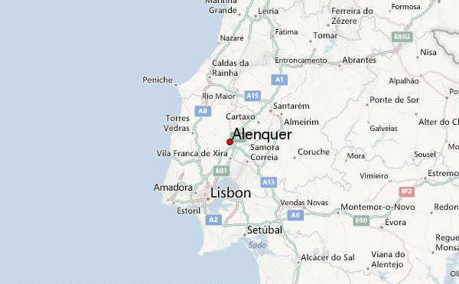
Portugal

Slide 16
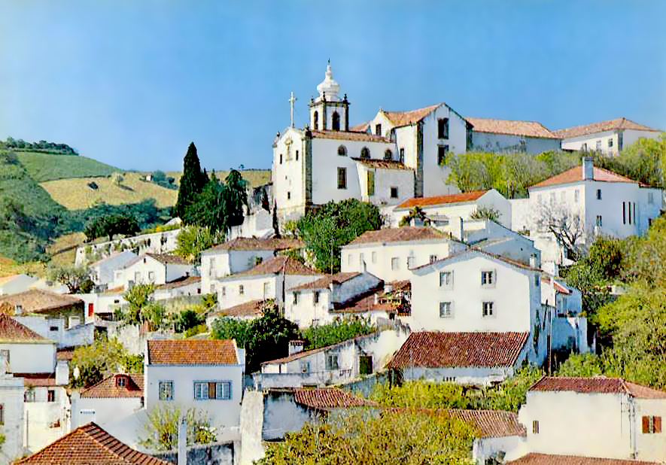
Alenquer

Slide 17
Quinta das Setencostas 2012 9,99€
Fyllig, höga tanniner, plommonkaraktär, toner av björnbärssylt,
kryddig, vaniljig
Varunummer | 453977
Alkohol: | 13,5 %
Extrakt: | 37 g/l
Syror: | 5,4 g/l
Socker: | 9 g/l
Druvor: Castelão, Camarate, Tinta Miúda, Preto Martinho.
Casa Santos Lima, DOC Alenquer

Slide 18
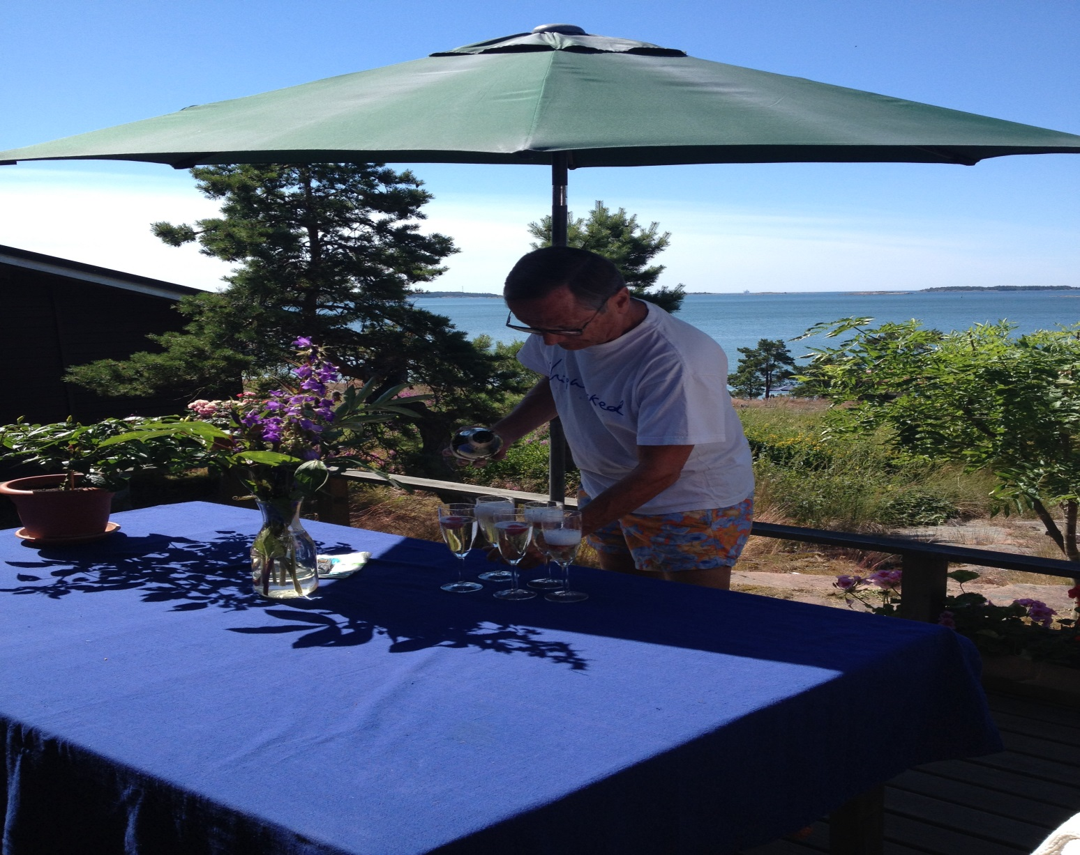
Trevlig Sommar!

Slide 19
Tack!

